Slide 1
Цікаві факти про риб
Підготував керівник гуртка ПНВО
Шак Д.В.

Slide 2
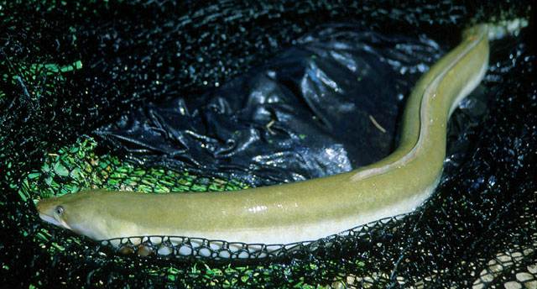
Найстаріша риба
У 1948 р. з акваріума Хельсінгборгского музею , Швеція , повідомили про смерть самки європейського вугра по кличці Патті, якій було 88 років. Вважається , що вона народилася в 1860 р. в Саргассовому море , Північна Атлантика , і була спіймана десь у річці в 3- річному віці.

Slide 3
Найбільша риба
Найбільша в світі риба — це китова акула , що харчувалася планктоном і поширена в південних частинах Атлантичного , Тихого і Індійського океанів.
Найбільший екземпляр , згідно точним вимірам , проведеним вченими , мав 12,65 м в довжину , 7 м у обхваті самої товстої частини тіла і вага 15-21 т.
Найбільша прісноводна риба — сом . У XIX в . в Росії був виловлений звичайний сом довжиною 4,6 м і вагою 336 кг . У наші дні будь-яка прісноводна риба , довжина якої перевищує 1,83 м , а вага 90 кг , вже вважається великою .

Slide 4
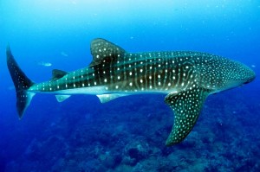
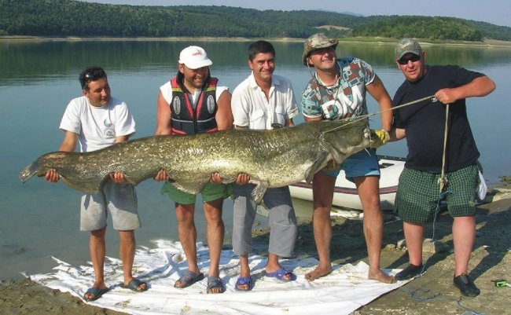
Кітова акула
Сом
12,65 м в довжину , 7 м у обхваті самої товстої частини тіла і вага 15-21 т.
У наші дні будь-яка прісноводна риба , довжина якої перевищує 1,83 м , а вага 90 кг , вже вважається великою .

Slide 5
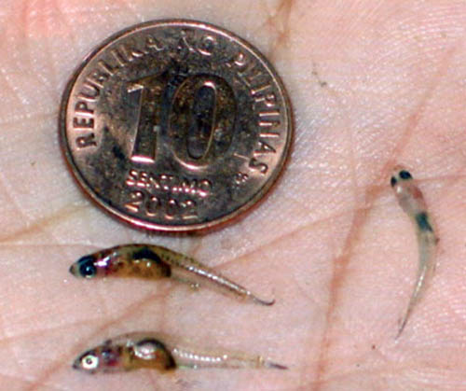
Найменша риба
Самою дрібної і найлегшою прісноводної рибою є карликова пандака . Ця безбарвна і майже прозора рибка живе в озерах о.Лусон , Філіппіни . Довжина тіла самців дорівнює 7,5-9,9 мм , а вага всього 4-5 мг .
Найдрібніша промислова риба — сінарапан ,
різновид бичка , що знаходиться під загрозою
зникнення і мешкає тільки в озері Бухи
о. Лусон , Філіппіни . Самці досягають усього
10-13 мм в довжину , і для того щоб отримати
брикет висушеної риби вагою 454 г ,
потрібно 70 000 рибок.

Slide 6
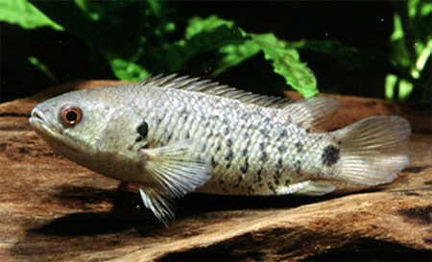
Чи може риба жити на суші
Анабас , або риба — повзун , що мешкає в Південній Азії , — єдина риба , що виходить на сушу і навіть влазить на дерева. Вона гуляє по землі в пошуках більш відповідного місця проживання . Зябра анабаса пристосовані до поглинання кисню з вологого атмосферного повітря .

Slide 7
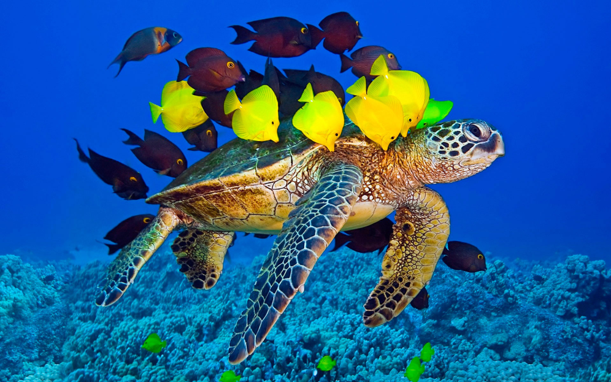
КІНЕЦ Дякую за увагу

